Slide 1
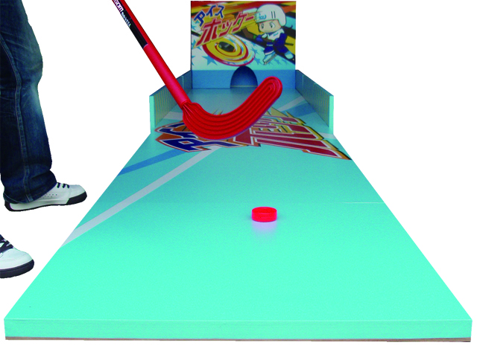
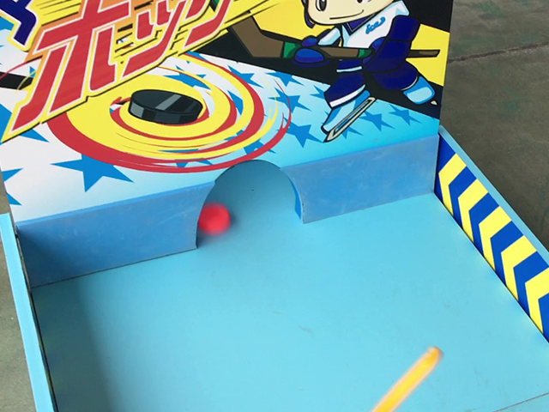
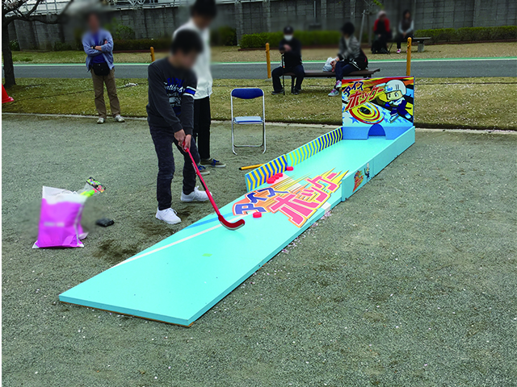
アイスホッケーゲーム
アイスホッケーゲーム！
パックを打ってうまくゴールしてください。
ゴールです。
サイズ：W0.9×D5.4×H0.8ｍ
対応人員：1名
運営要員：1名

